Slide 1
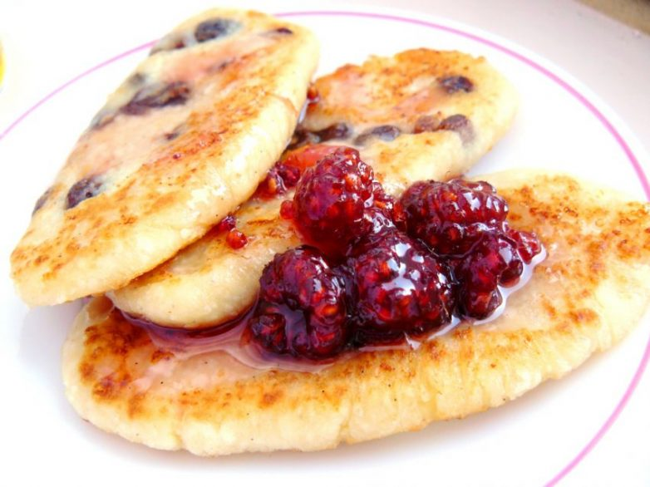
Сырники

Slide 2
Презентация к уроку СБО
ГБОУ школа№46 г. Санкт-Петербурга
« Центр Реабилитации и Милосердия»
Учитель: Костина О.А.

Slide 3
Цели и задачи:
_Систематизировать и расширить знания о молочных продуктах;
_познакомить учащихся с историей сырников»
_корригировать внимание учащихся, развивать устную речь; способствовать развитию зрительного и слухового восприятия; развивать эмоционально-волевую сферу

Slide 4
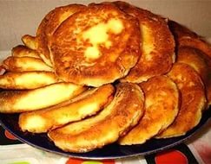
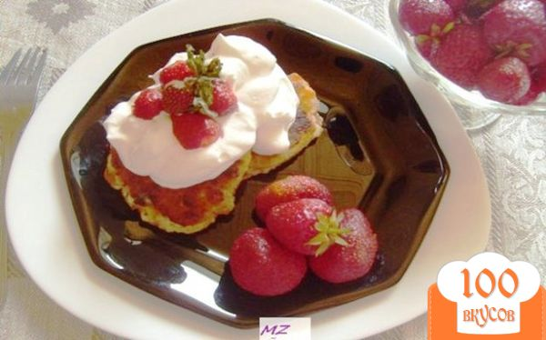
Каждое кулинарное произведение имеет свою историю, и сегодня мы постараемся внести ясность в создание такого блюда как сырники из творога.

Slide 5

Сырники – всем известное блюдо быстрого приготовления. Оно очень популярно, потому что приготовить его несложно. Сырники делают из творога. Тогда возникает вполне закономерный вопрос: почему блюдо, в котором основным ингредиентом является творог, а не сыр, называется «сырниками»?

Slide 6
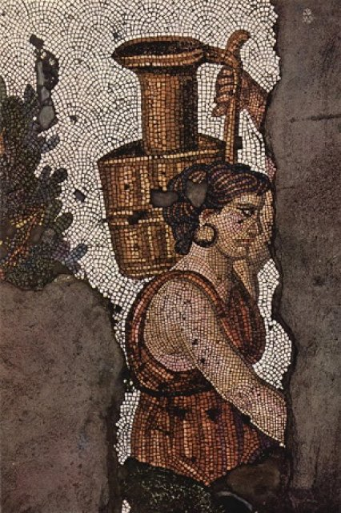
Существует легенда, в которой идет речь о том, как довольно случайно появился этот рецепт.
В этот период Римской истории аравийский купец, шел по глухой местности. В дорогу он взял с собой поесть и молока В тот раз лето было очень жарким, и купец присел передохнуть и хотел выпить молока. И тут из тары с молоком вдруг вылилась странная по виду и консистенции жидкость. Сегодня мы знаем ее как «сыворотку».

Slide 7

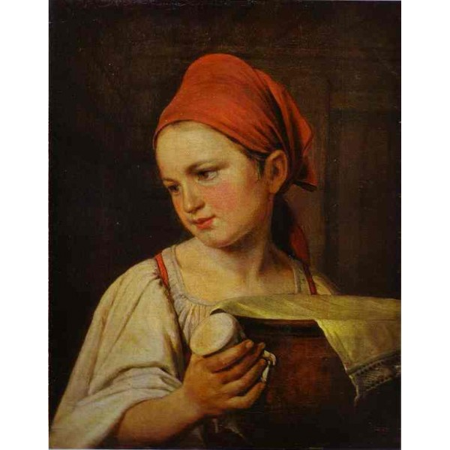
Так постепенно рецепт распрастранился по Аравии, а со временем – и по всей Европе. Продукт, полученный из сырого молока стали называть «сыр», а блюдо, изготовленное из него, соответственно «сырниками».

Slide 8
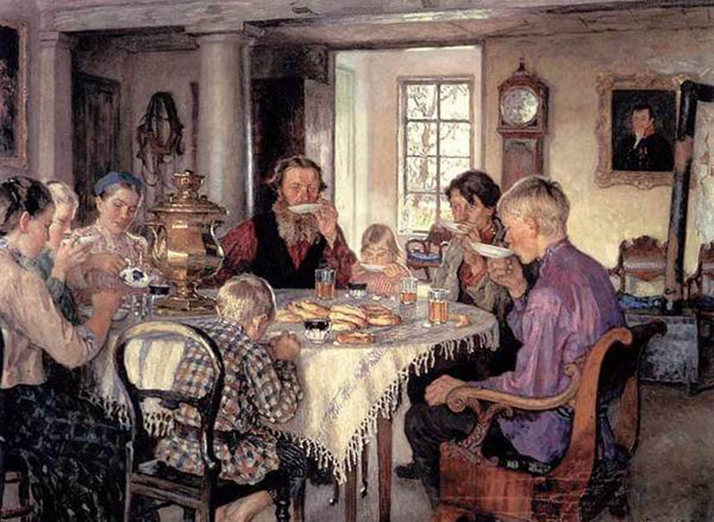
Сырники в Древней Руси

Slide 9
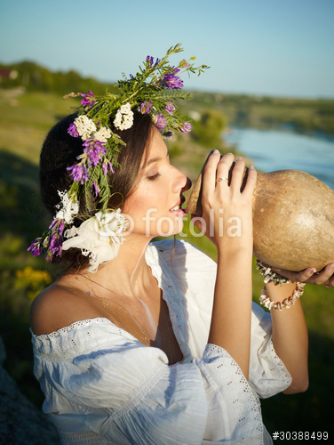
В Древней Руси использовали кисломолочные продукты для приготовления различных блюд: «…молоко (млеко) сладкое и кислое свернувшееся» (т.е. творог и сыр).
В то время творог (после переработки) был сырым. Вот откуда на Руси произошло название «сыр».

Slide 10
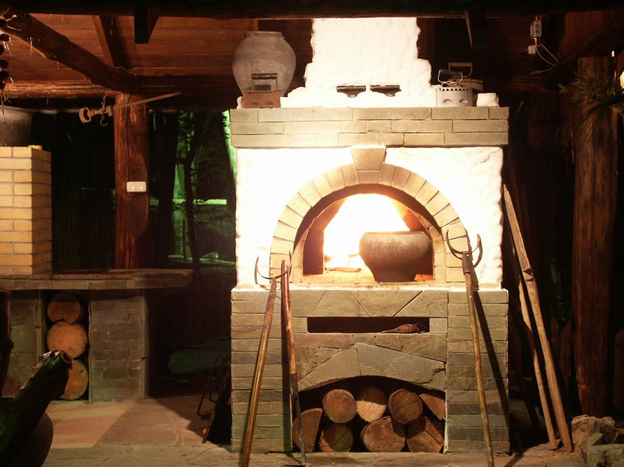
Другим способом получения так называемого «сыра» в то время была простокваша. Ее ставили на печь в специальной емкости и получившуюся сыворотку сцеживали. Из нее получался (под воздействием пресса) творог. Срок годности творога составлял 6-8 дней. Вследствие этого появилось множество способов использования творога в процессе приготовления пищи.

Slide 11
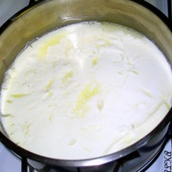
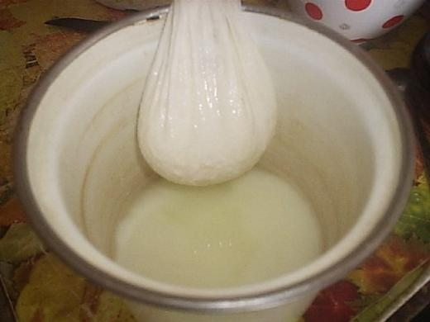
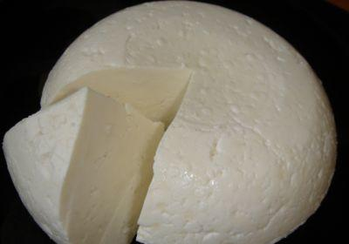




Slide 12
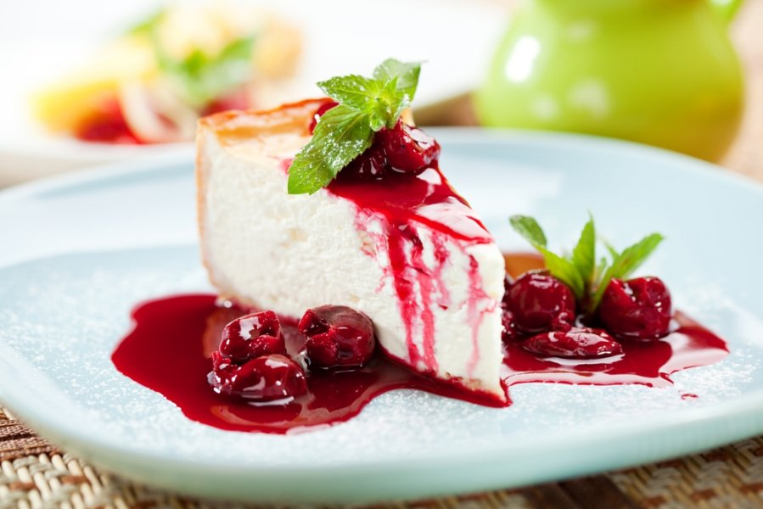
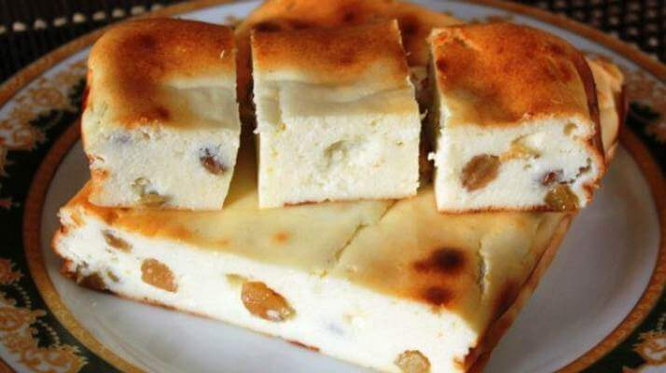
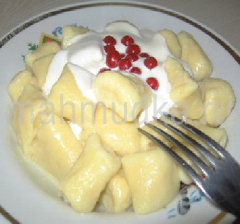
Сегодня и творог, и сыр очень широко распространены и очень популярны во всех кухнях мира.

Slide 13
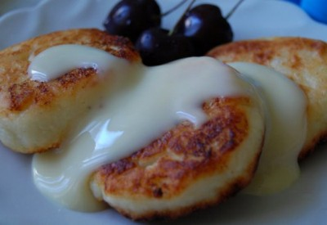
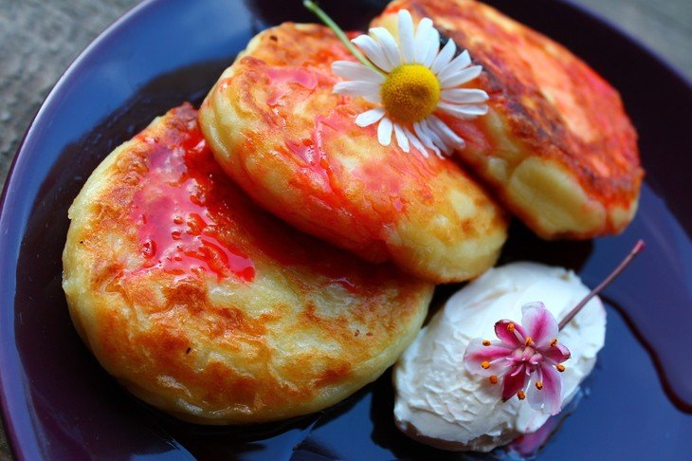
Изначально, сырники имели достаточно простую рецептуру, но со временем, каждая хозяйка, каждый кулинар вносили в основной рецепт что-то свое, и сегодня мы с Вами имеем возможность выбирать лучшие рецепты из десятков возможных.

Slide 14
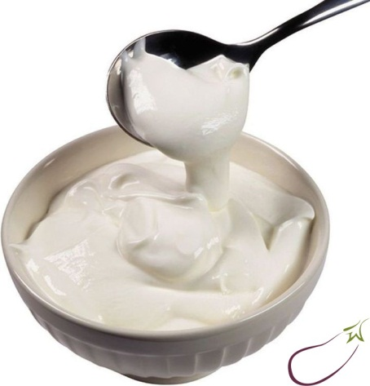
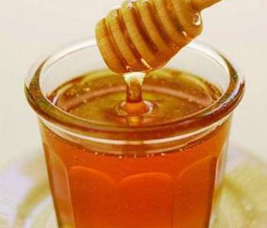
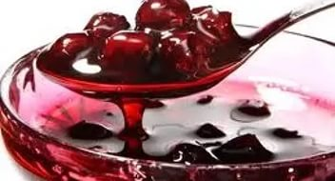
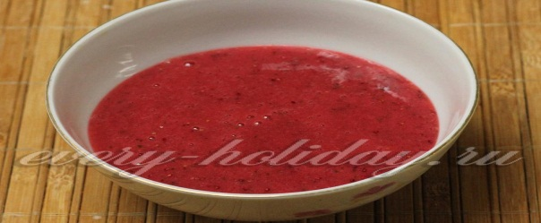
Идея 1. Соусы, топпинги, дипы
Дипы- соусы, подаются в отдельной посуде и уже в эту посуду нужно макать сырники.

Slide 15
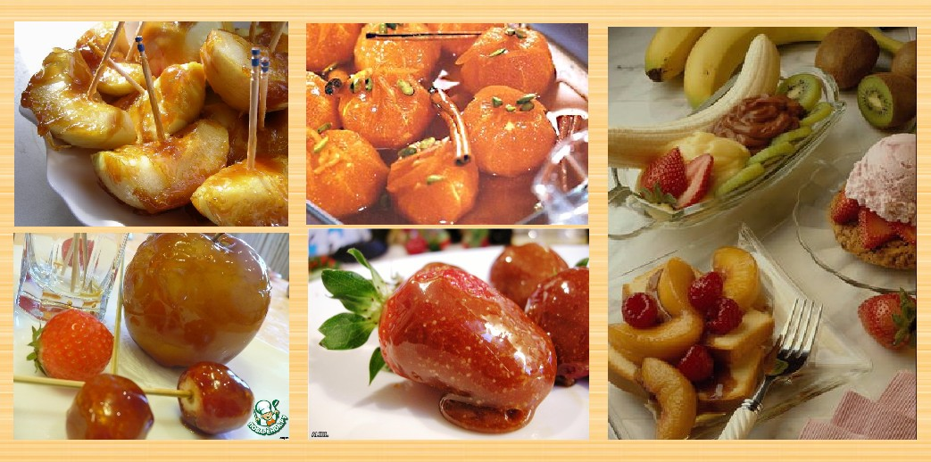
Идея 2. Свежие ягоды и фрукты

Slide 16
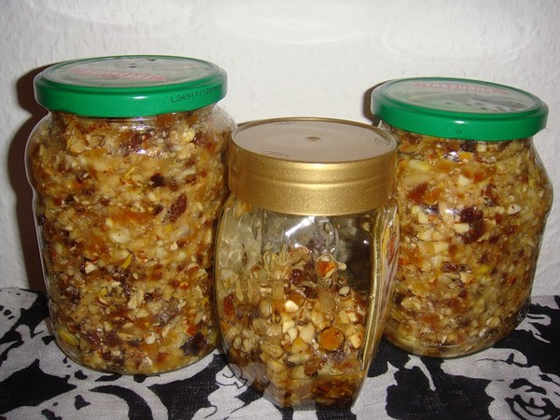
Идея 3. Изюм, курага, лимонная цедра, шоколад…

Slide 17
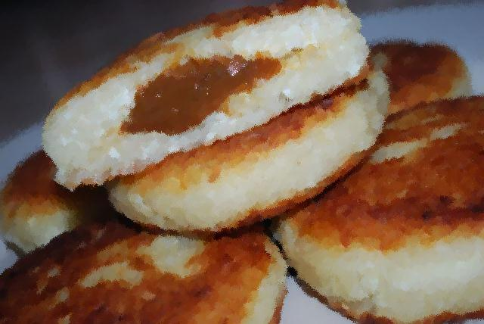
Идея 4. Начинка

Slide 18
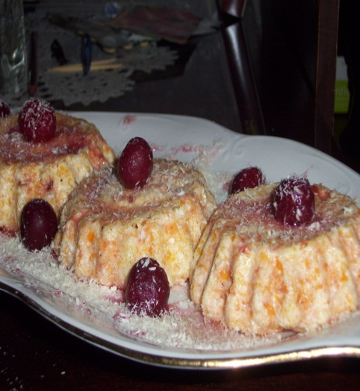
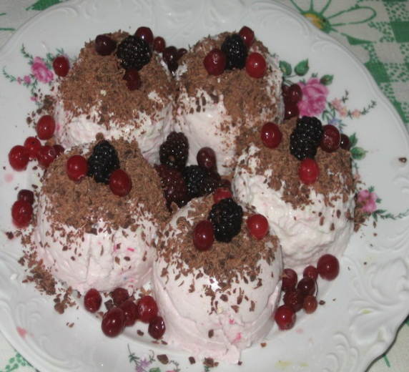
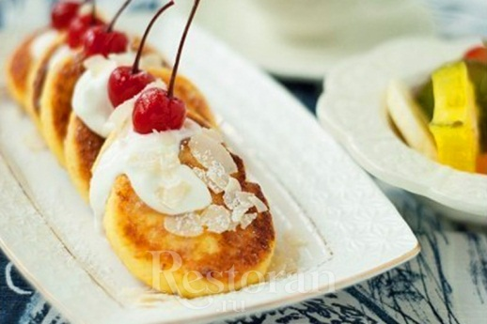
При желании сырники можно превратить в очень нарядное блюдо

Slide 19
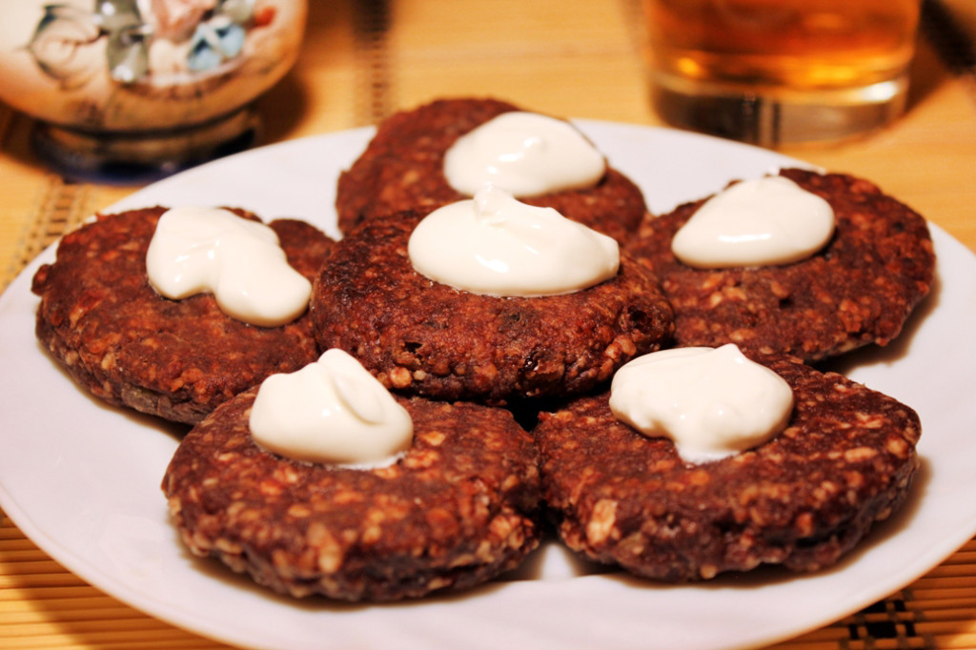
Идея 5. Глазурь и растопленный шоколад

Slide 20
Выбор за нами!

